Slide 1

Présentation de la solution Citybox
Formation Citybox

Slide 2
Objectif du document
Connaitre l’architecture globale de la solution
Connaitre les équipements que l’on retrouve en local
Comprendre la « centralisation »
Comprendre dans le principe quels sont les flux de communication mis en œuvre

Slide 3
Architecture globale

Slide 4
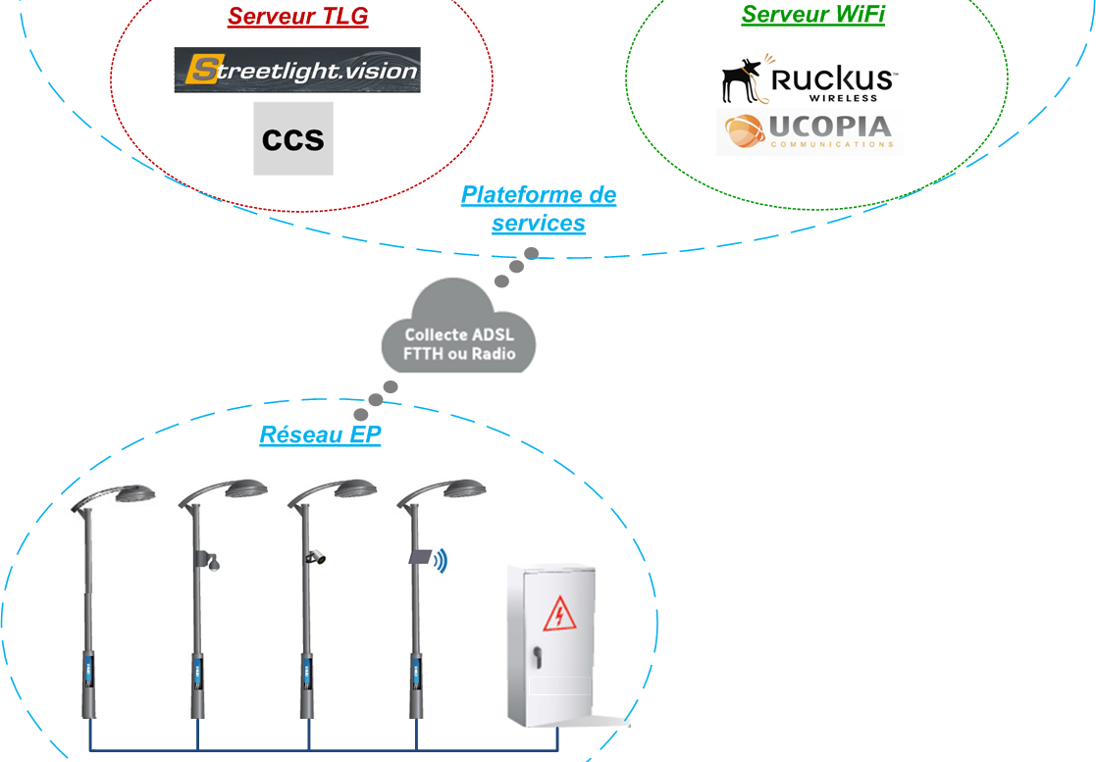
Architecture globale
Plateforme de services
Réseau EP
1 service = 1 ensemble logiciel
1 armoire équipée
Des candélabres équipés
1 ensemble logiciel = 1 serveur

Slide 5
Architecture locale

Slide 6
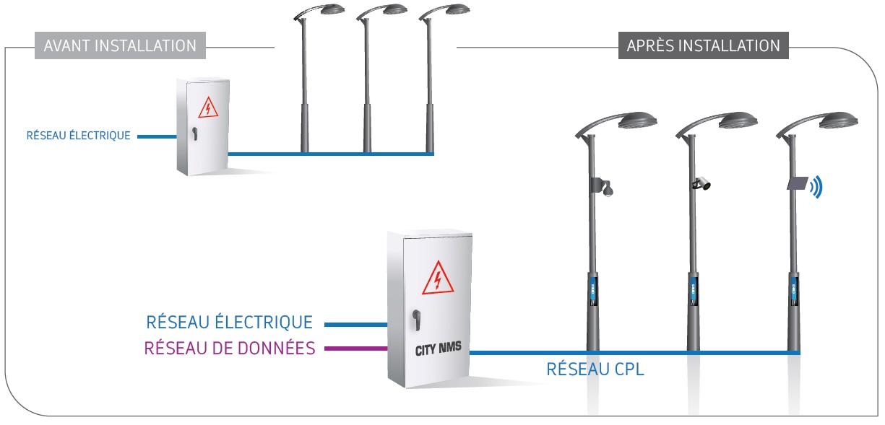
Architecture locale
Notes:
CPL

Slide 7
2 types de réseau CPL : HD et THD
HD
Automatique : Grande facilité de mise en service
Non manageable : Débits non optimisés et latence très variable
THD
A paramétrer : Contraintes de mise en œuvre et d’exploitation
      Nécessité de plusieurs référence de matériel en stock en V1 (Citybox et répéteurs)
      Modification du plan de réseau EP ou perte de répéteur ➔ revoir l’architecture CPL
Manageable : Meilleurs débits et latence optimisée

Slide 8
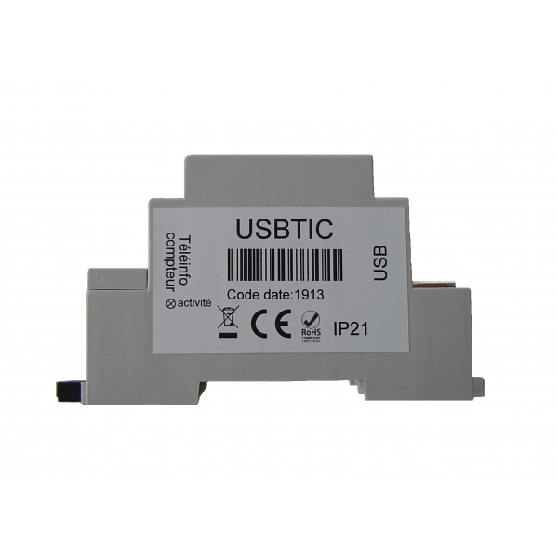
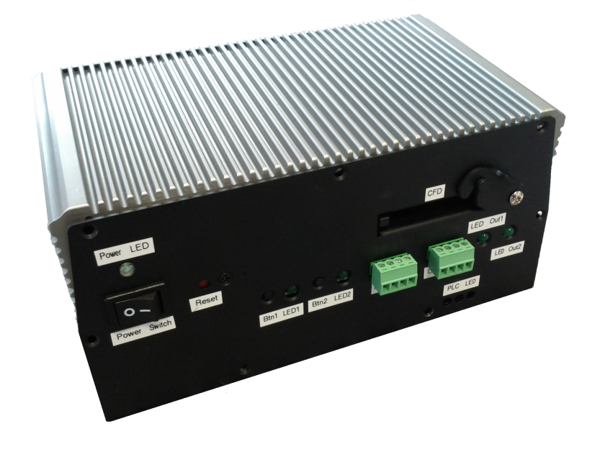
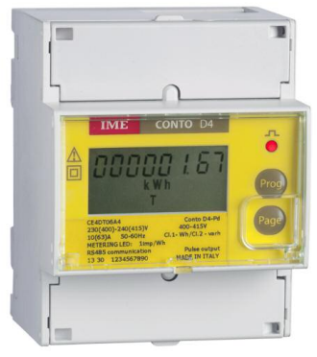
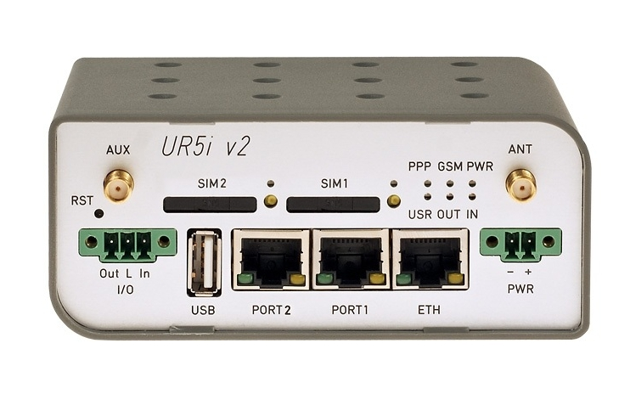
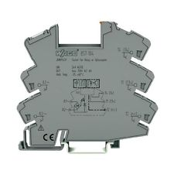
Présentation des équipements à l’armoire
Dans l’armoire de rue :
+
+
Le Controller de télégestion
CityNMS
Le point d’accès
Par ex. Modem 3G
Les accessoires de contrôle à l’armoire :
capteurs, compteurs, contacteurs, etc.

Slide 9
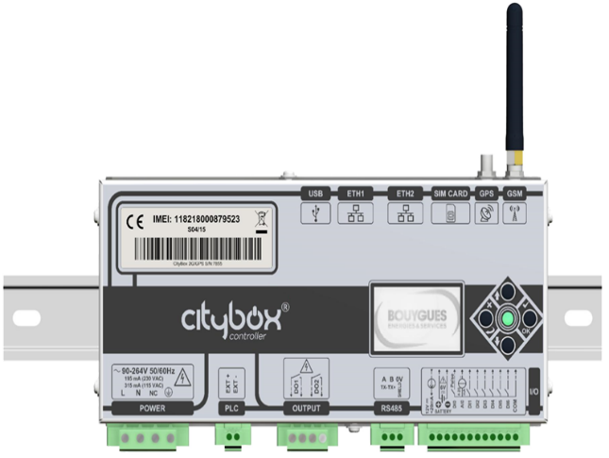
Présentation des équipements à l’armoire
Dans l’armoire de rue :
+
Le Controller de télégestion
Citybox Controller
(point d’accès 3G intégré)
Les accessoires de contrôle à l’armoire :
capteurs, compteurs, contacteurs, etc.

Slide 10

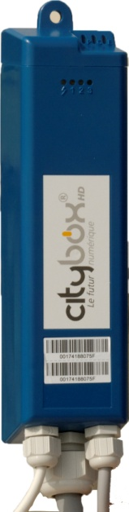
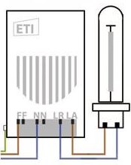
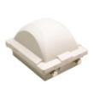

Présentation des équipements au candélabre
Sur le candélabre
+
+
Le module de télégestion
Citybox
Le patrimoine luminaire
(ballasts & lampes)
Les équipements de services sur IP
Haut Parleur, Caméra, Borne WIFI…

Slide 11
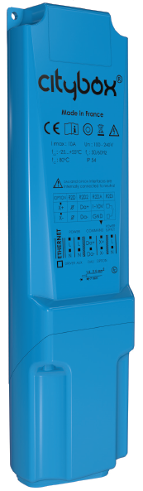
Présentation des équipements au candélabre
Sur le candélabre
+
+
Le module de télégestion
Citybox
Le patrimoine luminaire
(ballasts & lampes)
Les équipements de services sur IP
Haut Parleur, Caméra, Borne WIFI…

Slide 12
En central

Slide 13
La plateforme de services
Constat :
  Chaque système local est accessible à distance (« télé » = de loin)
  Chaque service est associé à un ensemble logiciel (surveillance, administration, contrôle)
  Au lieu d’un ensemble logiciel par armoire, il vaut mieux un ensemble logiciel pour toutes les armoires (coût, simplification)
Grâce à la centralisation :
  Accès à tous les équipements de toutes les villes depuis un seul point central
  Ce point central héberge tous les logiciels de tous les services : on parle de plateforme de service
  Cette plateforme est composée de plusieurs serveurs, permettant de gérer les services de manière distincte

Slide 14
Les serveurs de services
Serveur TLG, composé de 2 logiciels métiers principaux, et d’éléments open source d’administration :
  Le Web Portal de SLV
  Le CCS de BYES
  MySQL, Java, Tomcat
Serveur Sono :
  Webradio Icecast
  Lecteur multimédia : Daemon MPD
  Page web http : phpmp2 + Apache
  Téléchargement musique du client sur son espace attribué : serveur ftp
Serveur WiFi :
  Ucopia
Serveur Vidéoprotection :

Slide 15
Flux

Slide 16


Focus sur les flux du service TLG
Serveur
API
(http & XML)
Portail Web SLV
Citybox Central Server
3G, ADSL, FTTH…
Ethernet
Armoire
Citybox Controller
Point d’accès
Candélabre
CPL
Citybox
Notes:
Schéma pour lier les « blocs » (CCS, SLV, Citybox Controller, services IP…)
Permet de positionner le formé sur les éléments qu’il aura à sa charge (terrain pour pose, CCS/SLV/CityBox Controllers pour admin, etc.)

Slide 17


Focus sur les flux du service TLG
Serveur
API
(http & XML)
Portail Web SLV
Citybox Central Server
3G, ADSL, FTTH…
Armoire
Citybox Controller
CPL
Candélabre
Citybox
Notes:
Schéma pour lier les « blocs » (CCS, SLV, Citybox Controller, services IP…)
Permet de positionner le formé sur les éléments qu’il aura à sa charge (terrain pour pose, CCS/SLV/CityBox Controllers pour admin, etc.)

Slide 18
Points clés
A quoi sert le point d’accès?
Avoir la remontée des données à distance
Citer l’avantage de la THD.
Meilleur débit et latence
Citer deux services à la ville pouvant être installés sur Citybox.
Sonorisation, borne Wifi…
Comment s’appelle le logiciel de supervision?
Streetlight.Vision

